Slide 1
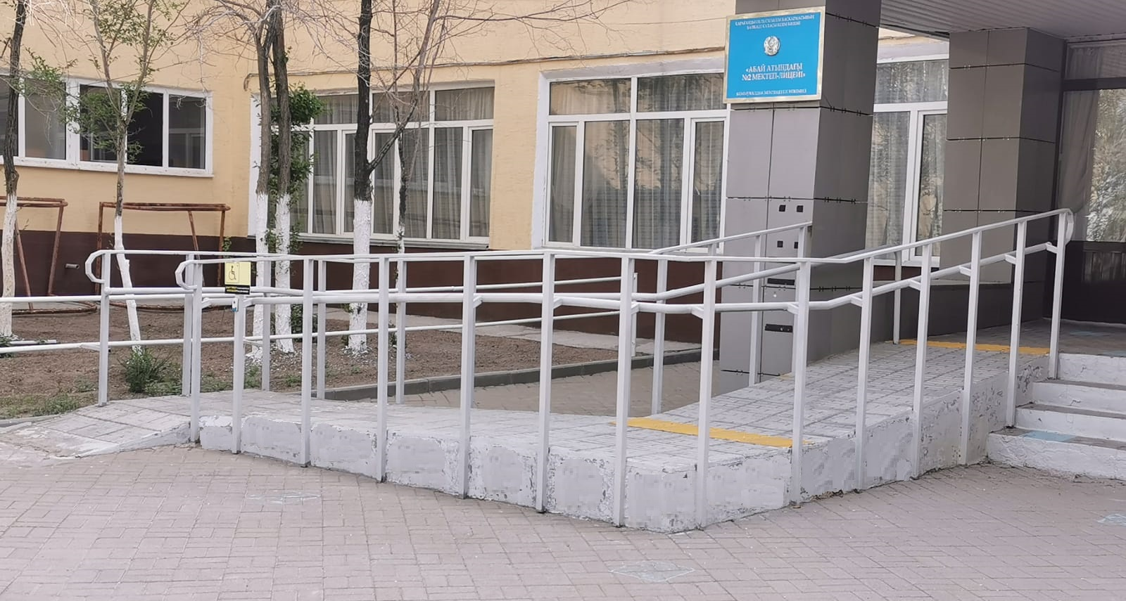
КГУ «Школа-лицей №2 имени Абая города Балхаш»
Текущий ремонт пандус с поворотной плащадкой
Поставщик: ТОО Бакс ЛТД
Договор №91 от 02.08.2021г. на сумму 698 383.04 тенге
1

Slide 2
КГУ «Школа-лицей №2 имени Абая города Балхаш»
Текущий ремонт санузлов
Поставщик: ТОО Бакс ЛТД
Договор №92 от 02.08.2021г.
на сумму 616 086,61 тенге
2

Slide 3
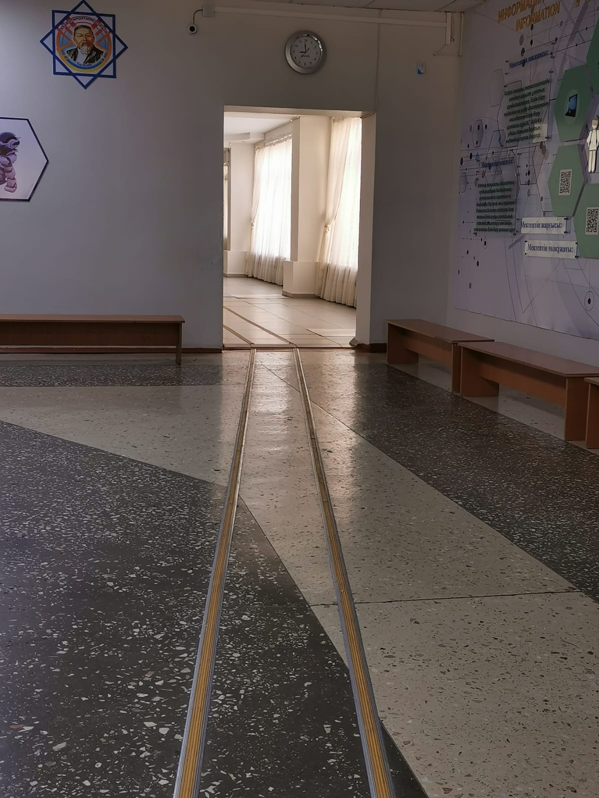
КГУ «Школа-лицей №2 имени Абая города Балхаш»
Текущий ремонт устройство тактильной плитки
Поставщик: ТОО Бакс ЛТД
Договор №93 от 02.08.2021г. на сумму 960 856,25 тенге
3

Slide 4
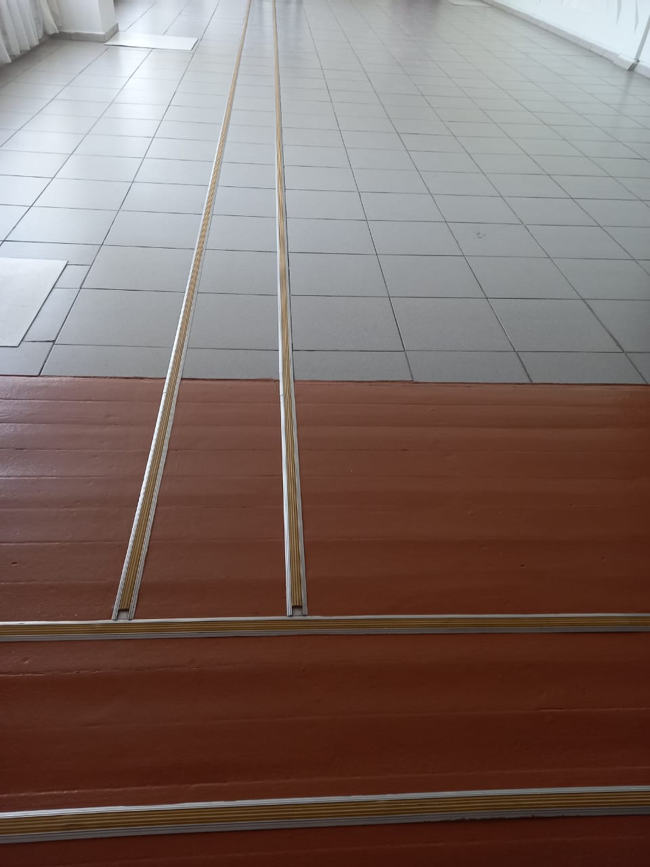
КГУ «Школа-лицей №2 имени Абая города Балхаш»
Текущий ремонт устройство тактильной плитки
Поставщик: ТОО Бакс ЛТД
Договор №93 от 02.08.2021г. на сумму 960 856,25 тенге
4

Slide 5
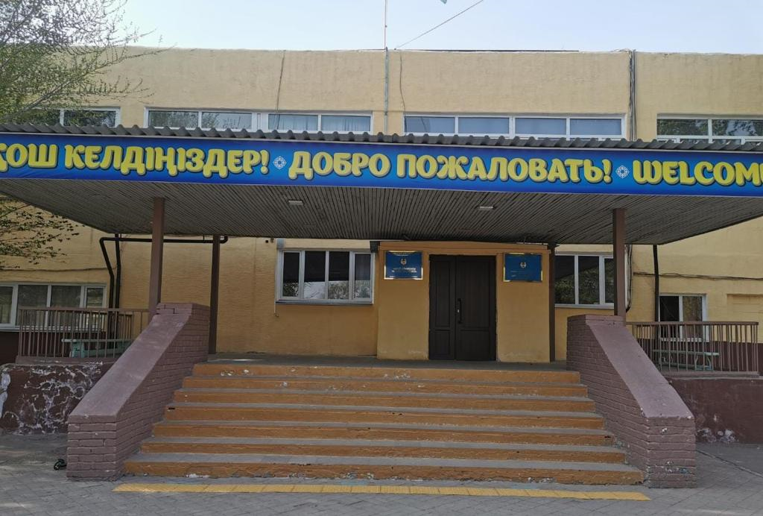
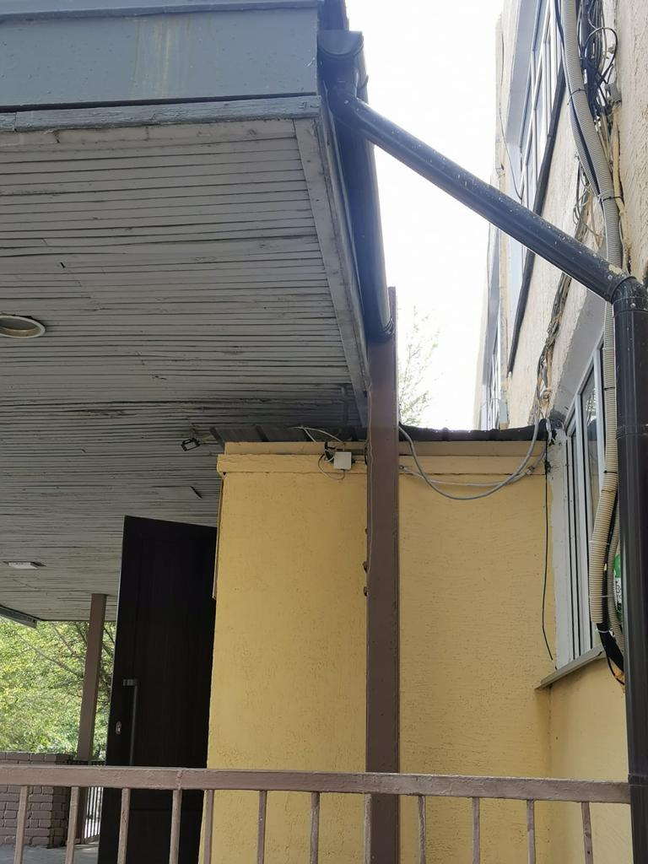
КГУ «Школа-лицей №2 имени Абая города Балхаш»
Текущий ремонт навеса над крыльцом
Поставщик: ТОО Бакс ЛТД
Договор №109 от 16.08.2021г. на сумму 807 071.43 тенге
5

Slide 6
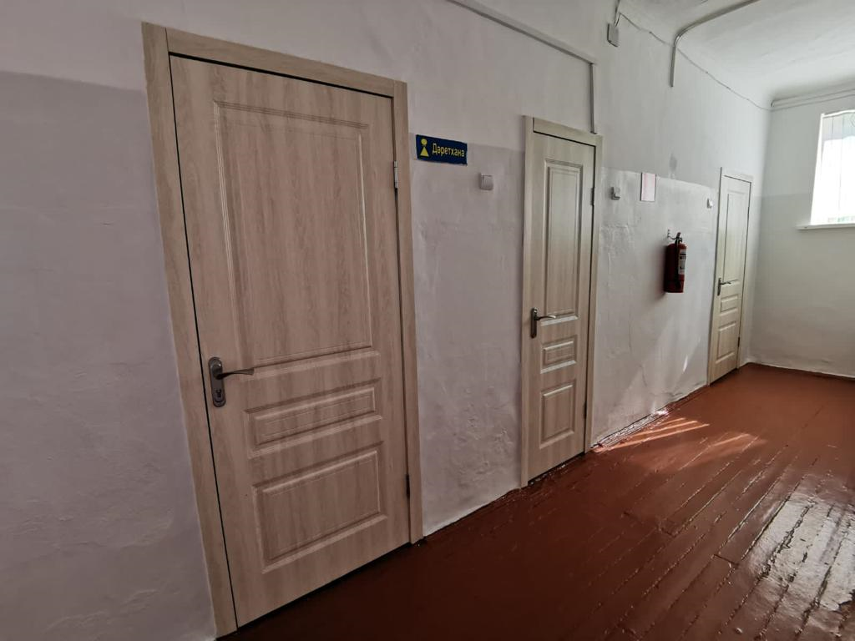
КГУ «Школа-лицей №2 имени Абая города Балхаш»
Текущий ремонт замена дверей
Поставщик: ТОО Бакс ЛТД
Договор №110 от 09.08.2021г. на сумму 1 301 693.75 тенге
6

Slide 7
КГУ «Школа-лицей №2 имени Абая города Балхаш»
Текущий ремонт горячего водоснабжения внутри здания
Поставщик: ТОО Алтын балга
Договор №153 от 25.10.2021г. на сумму 1 109 608.04 тенге
Текущий ремонт наружных канализационных сетей
Поставщик: ТОО "ДомСтройСервисЛТД"
Договор №169 от 09.11.2021г. на сумму 5 350 000 тенге
7

Slide 8
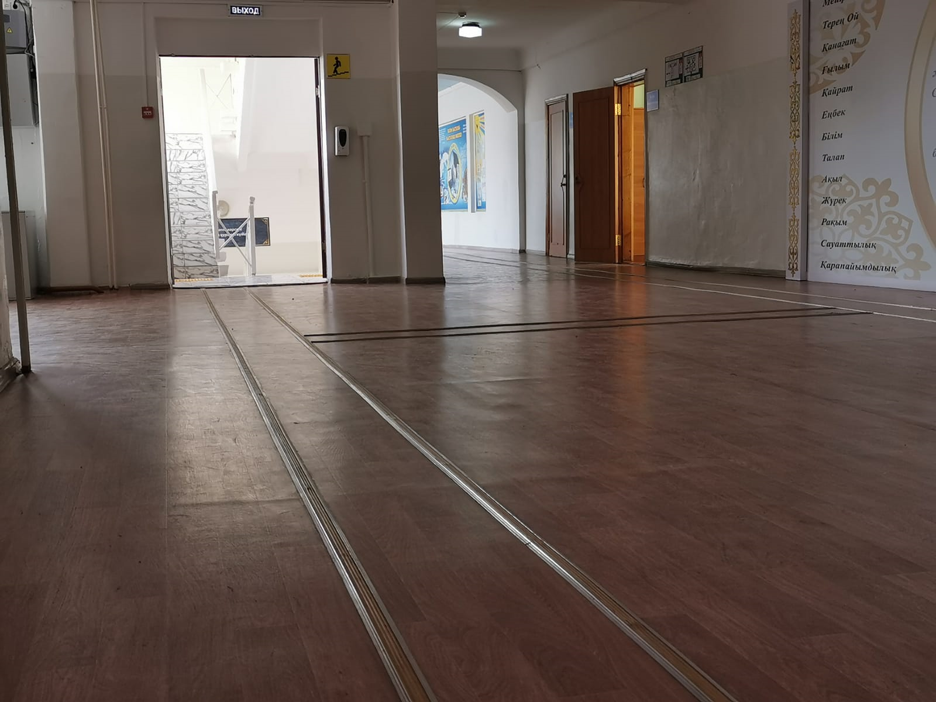
КГУ «Школа-лицей №2 имени Абая города Балхаш»
Текущий ремонт замена линолеума
Поставщик: ТОО Лау Лау
Договор №187 от 09.12.2021г. на сумму 2 100 000 тенге
8

